Slide 1
Luchtkwaliteit Uithoorn
Saskia van der Zee
GGD Amsterdam, Afdeling Leefomgeving svdzee@ggd.amsterdam.nl

Slide 2
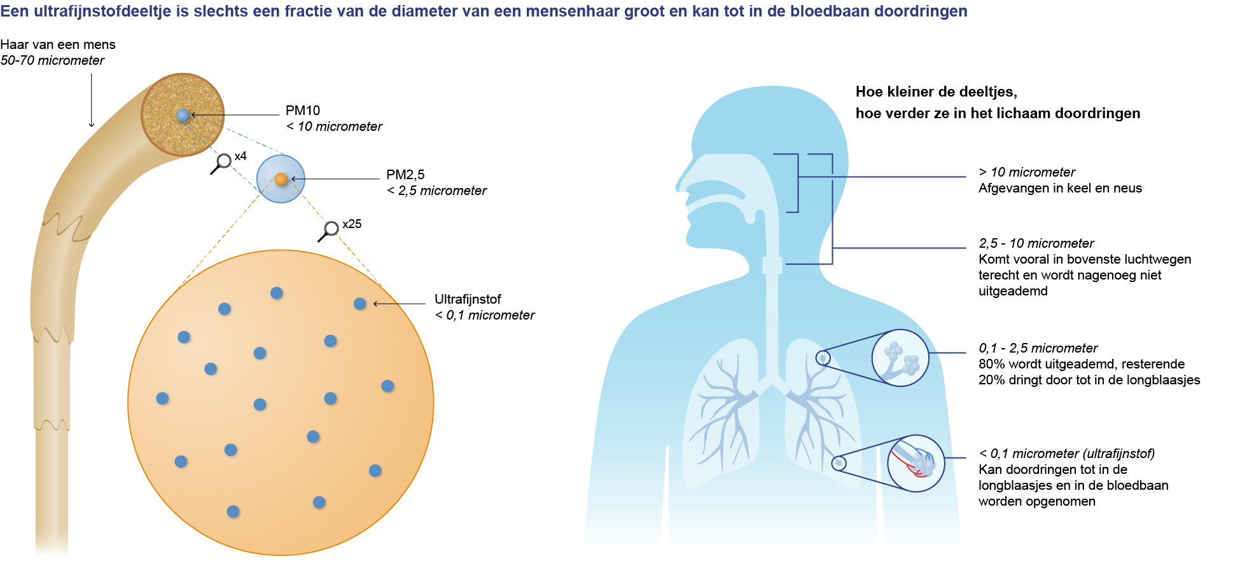
Fijn stof en ultrafijn stof

Slide 3
Wettelijk kader - gezondheid
Wettelijke normen– gezondheidskundige advieswaarden
 | EU grenswaarde (microgram/m³) | WHO advieswaarde (microgram/m³)
PM10 | 40 | 15 (was 20)
PM2.5 | 25 | 5 (was 10)
UFP (ultrafijn stof) | - | -
NO₂ | 40 | 10 (was 40)
WHO advieswaarden zijn 22 september 2021 aangescherpt

Slide 4
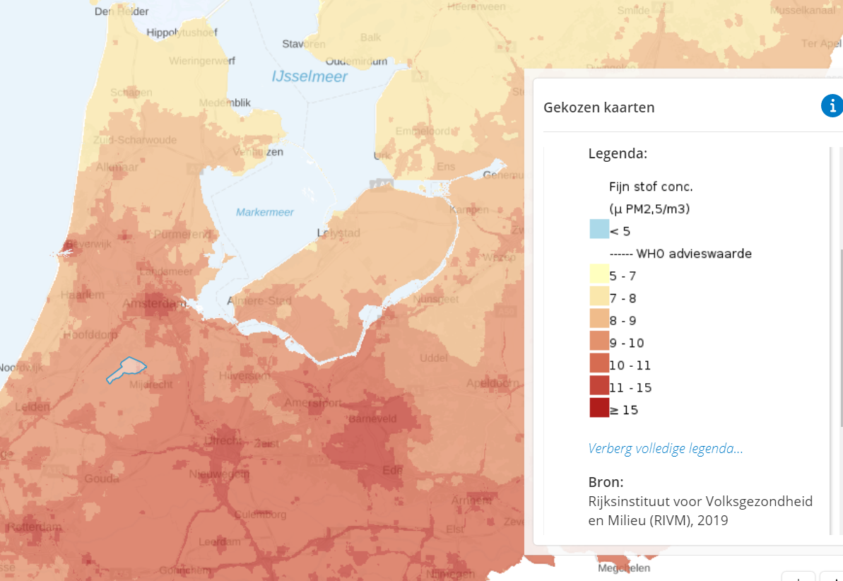
www.atlasleefomgeving.nl
PM2.5 jaargemiddelde 2019
EU grenswaarde: 25 µg/m³
WHO advieswaarde: 5 µg/m³
Gemiddelde Uithoorn: 9,7 µg/m³

Slide 5
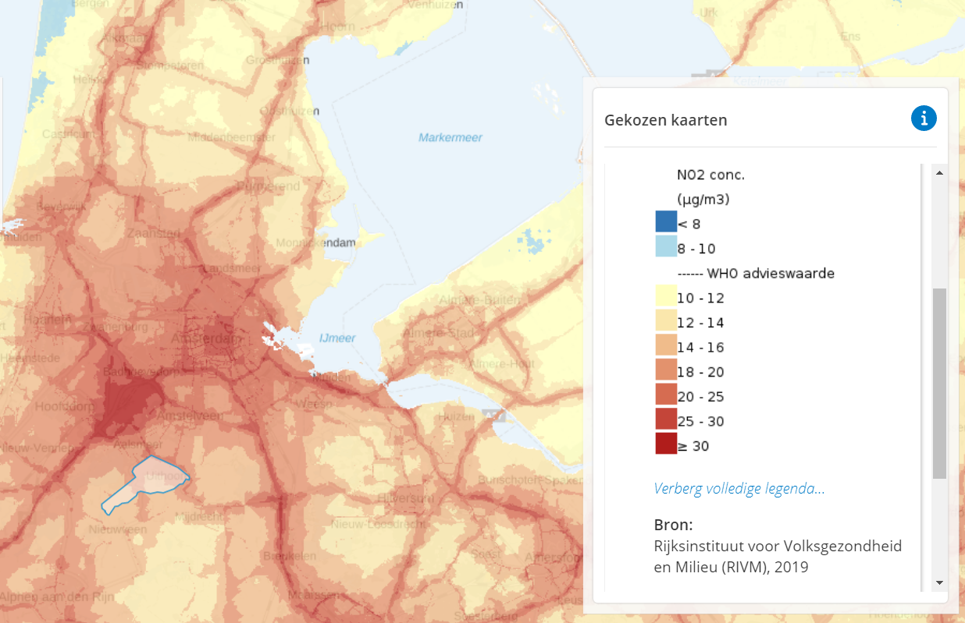
www.atlasleefomgeving.nl
NO₂ jaargemiddelde 2019
EU grenswaarde: 40 µg/m³
WHO advieswaarde: 10 µg/m³
Gemiddelde Uithoorn: 15,8 µg/m³

Slide 6

UFP uitstoot van vliegverkeer
Ultrafijn stof: < 0,1 micrometer = 100 nanometer
Ultrafijn stof (’UFP’) afkomstig van vliegverkeer is nóg kleiner (10-20 nm) dan UFP afkomstig van wegverkeer (50-70 nm)
Hoge uitstoot vliegverkeer komt door het hoge zwavelgehalte in kerosine
Vooral bij opstijgen veel uitstoot, ook bij taxiën, landen
Verlagen S-gehalte in kerosine; minder vliegen → minder UFP uitstoot
Wat zijn de gezondheidsrisico’s van UFP vliegverkeer?
Zowel van kortdurende als langdurige blootstelling
RIVM onderzoek: in opdracht van Ministerie I&W (2017-2022)
https://www.rivm.nl/ultrafijn-stof/onderzoek-gezondheidsrisicos-schiphol

Slide 7
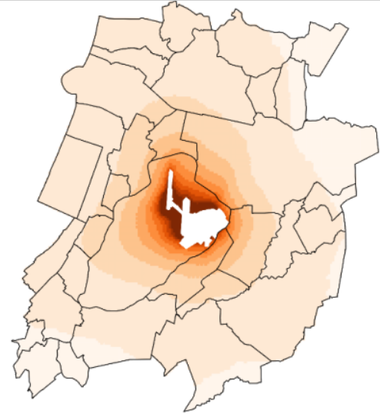
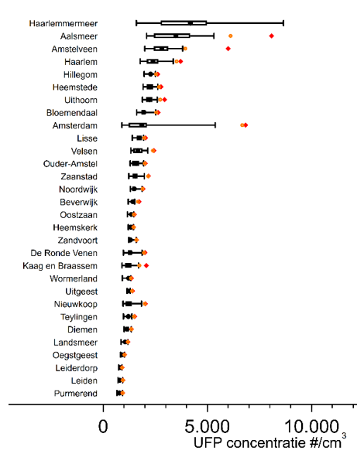
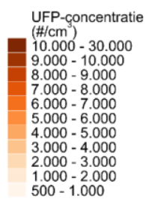
Bijdrage vliegverkeer aan UFP (#/cm³)

Slide 8

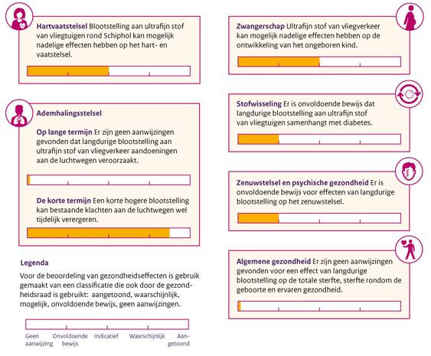
Samenvatting RIVM onderzoek:
https://www.rivm.nl/ultrafijn-stof/onderzoek-gezondheidsrisicos-schiphol

